Slide 1


RICHO, WACH MABER, KOD CHIK
Lesson 9 mar Mei 30, 2026

Slide 2
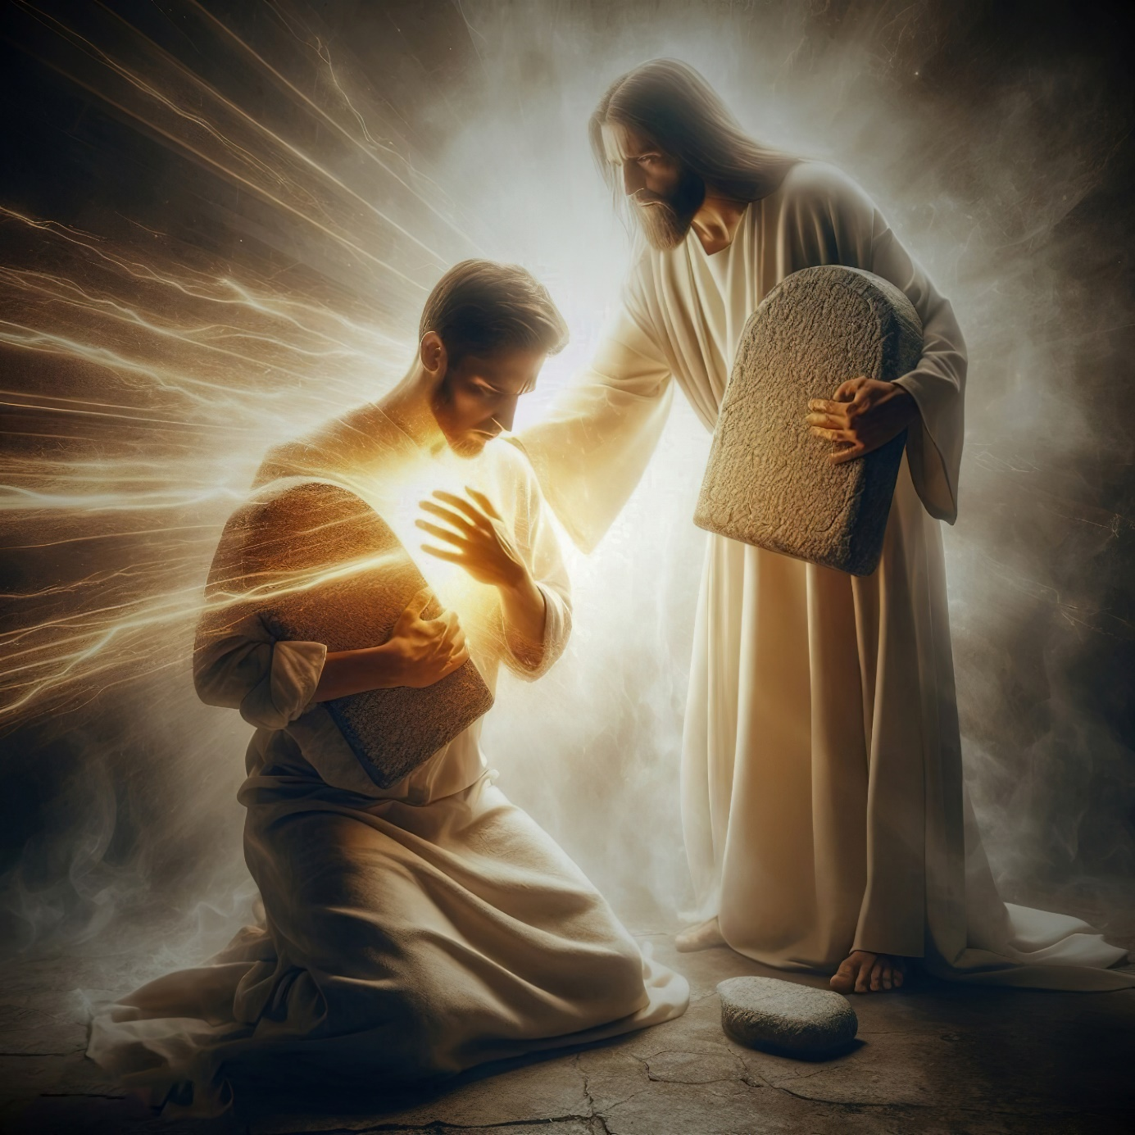
“Wiya ok bi wil gi bucheni, ni mar gin ema iseritogo ngimana. Resa ni mar an mari; nikech asiko amanyo chikeni ndalo duto”
(Zaburi 119:93, 94, Loko Manyien)

Slide 3

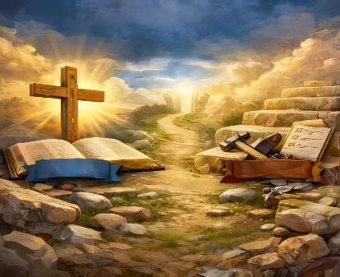
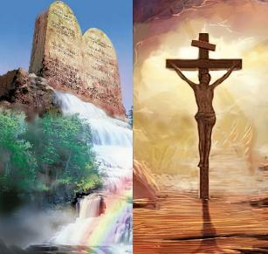
Kata wayie kata wadagi, richo en chandruok ma mulowa wan duto, ma ketho winjruok marwa gi Nyasaye: “Ji duto oseketho, kendo girem kuom duong’ mar Nyasaye” (Rumi 3:23).
Ere kaka wanyalo loso pogruok ma richo kelo e kindwa gi Nyasaye? Jomoko osegolo paro ariyo ma nyalo konyo e tieko chandruokno: Chik kende (warruok kuom tim, paro marach kuom kaka Chik tiyo); kata Injili kende (warruok kuom yie, wito Chik oko).
YIE
TIM
Ka owinji tiendgi maber, Chik kod Injili ok gin wasigu; to, gin duto gikonyore e kedowa kod richo. Moro ka moro nigi tije.
RICHO
Weri gi tem
Gik manyalo konyowa were gi richo
CHIK
Chik kod Richo
INJILI
Injili kod Chik
Oger ewi Lwanda

Slide 4


RICHO

Slide 5
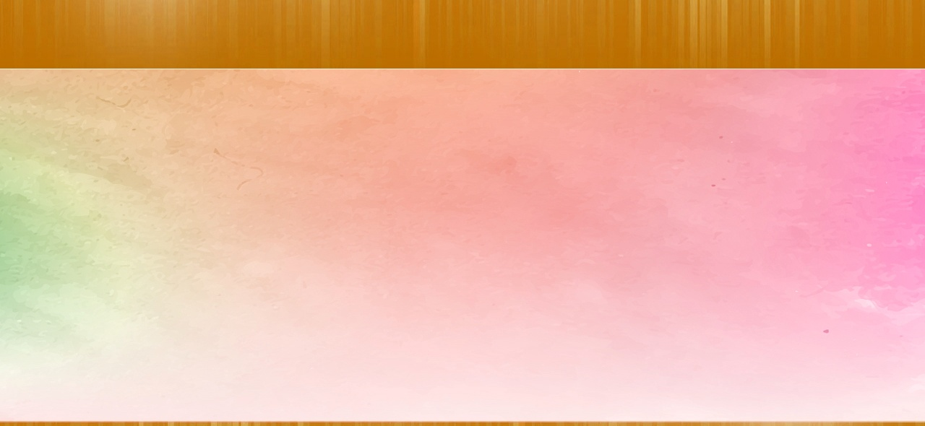

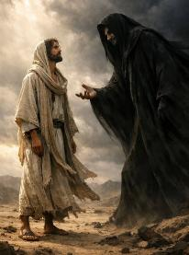
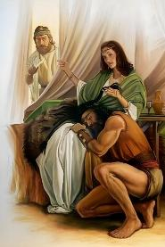

WERI GI TEM
“To ng’ato ka ng’ato gombone owuon ema temo kendo yondho.” (Jakobo 1:14)
Jakobo luongo ng’at manano ka iteme ni en “jahawi” (Jakobo 1:12). To onyiso maler ni tem ok wuog kuom Nyasaye (Jakobo 1:13), to owuok kuom gombowa wawegi ma ok kare (Jakobo 1:14).
Paulo wuoyo kuom “jatem” (1 Thes. 3:5), ma Yesu noyango kaka Satan (Mathayo 4:3, 10). En jalno mong'eyo maber kaka onego oti gi yom yom wa mondo oterwa e richo. Kik wiwa wil ni wan e chuny lweny mar piny mangima e kind Kristo kod Satan, kendo ni jatem biro timo duto ma nyalore mondo ogolwa kuom Kristo.
Samson en ranyisi maler mar ng’at ma weyo gombo mare tere e tem, kata obedo ni ong’eyo ni gigo ne dhi e ataro gi dwaro mar Nyasaye (Jong’ad Bura 14:1-3; 16:1, 4).
Ere kaka inyalo geng’o tem? Kuom dwaro Nyasaye (Math. 6:33); kawo thuolo mar bedo gi Nyasaye kendi (Mariko 14:38); ting’o okumba mar yie (Efes. 6:16).

Slide 6

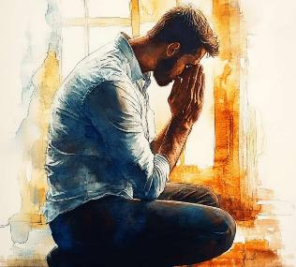
GIK MANYALO KONYOWA WERE GI RICHO
“Kata ka wang’i ema miyo itimo richo, to gole oko, nimar ber donjo e Piny Ruoth Nyasaye, ka in gi wang’ achiel, moloyo witi e mach mak rum ka in gi wengeni duto.” (Mariko 9:47)
Yesu noweyonwa chike maler mar weruok gi richo:
We dhi kuonde ma inyalo time richo (Mariko 9:45; Ayub 23:11). Kuom ranyisi, dhi e klab mar otieno.
We neno gigo manyalo miyo itim richo (Mariko 9:47; Ayub 31:1). Kuom ranyisi, neno sinema ma nigi gik ma ok owinjore.
.
We timo gik manyalo teri e richo (Mariko 9:43; Ayub 23:12). Kuom ranyisi, ng’iewo kong’o (Mark 9:43; Ayub 23:12).
E yo machuok, tim duto ma inyalo mondo iweri gi richo kod tem mar timo richo. Lem kuom wachno.
Kik igen kuom nyaloni iwuon (1 Kor. 10:12)
We nyiso ng’ato ang’ata kaka iber! Bed mamuol kaka Yesu ne muol (Mt. 6:2)
Tim duto ma inyalo mondo igol oko gombo mar terruok e chunyi (Math. 5:28-29)
We siko mana ni ikwedo ji kendo ing’adonigi bura (1 Kor. 4:5)
We chayo wasiki, to lemnegi (Math. 5:44)
We kecho gi jowadu (Math. 5:22)

Slide 7
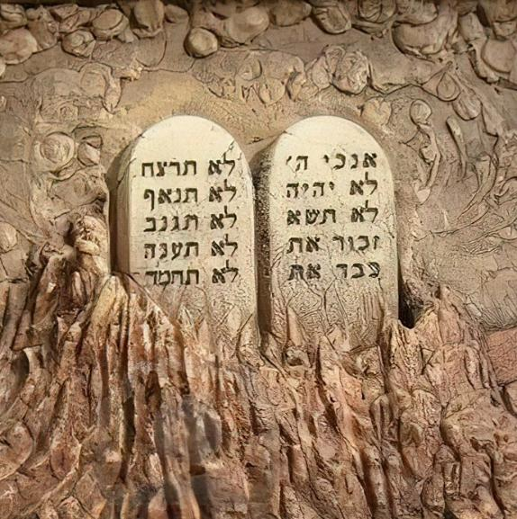
CHIK

Slide 8

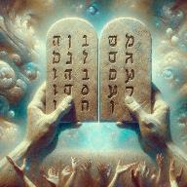

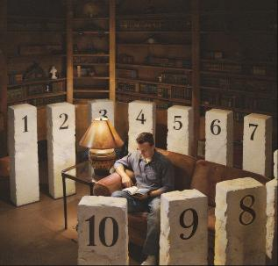
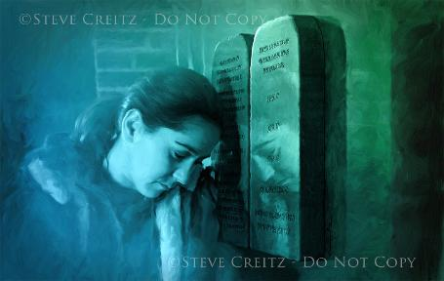
CHIK KOD RICHO
“Ng’at matimo richo ketho chik, nikech richo en ketho chik.” (1 Johana 3:4)
Tudruok mantie e kind Chik kod richo oseloki e yo marach gi jomoko ma paro ni kuom mako Chik ginyalo chulo richogi (Gal. 5:4). Paro ma kamano osemiyo jomoko odhi komachielo ma opogore ahinya, ma en ni Chik osegol oko
Chandruok osebedo kuom paro ni Chik nigi tudruok gi warruok, kaka yo makelo kata geng’o yudo warruok. To tich mar Chik pok nobedo mar resruok nyaka chop sani. Kare, tije en ang’o?
Chik nyisowa richo (1 Johana 3:4). Ka da Chik onge, to ok da wang’eyo gima richo en (Rumi 7:7) kendo, kuom mano, ne ok wanyal manyo yo mar tieke (Galatia 3:24).
Mabor gi bedo osigo mapek, Chik en chiel ma geng’onwa lit mager mag richo (1 Johana 5:3; Zaburi 1:1-3).

Slide 9
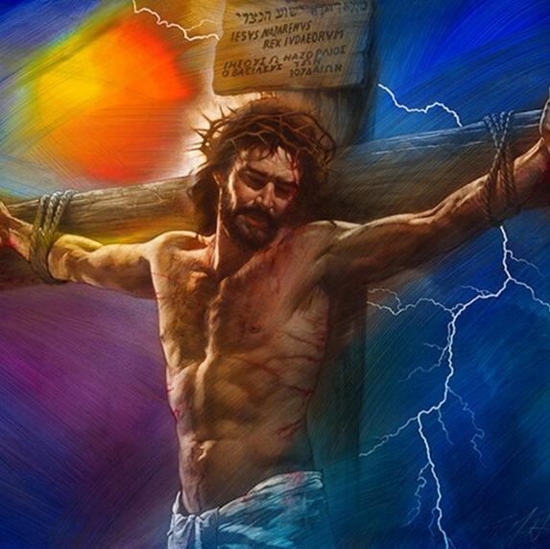
INJILI

Slide 10

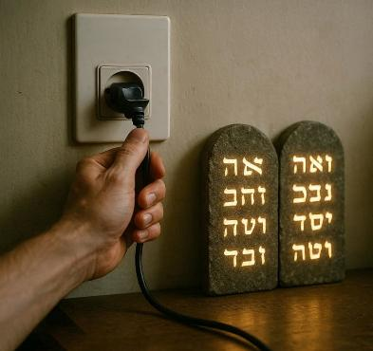


INJILI KOD CHIK
“Wasenwang’o malong’o ni Nyasaye miyo ng’ato bedo e winjruok kode mana nikech yie, to ok nikech rito Chik kata matin.” (Rumi 3:28)
Warruokwa (ng’wono kuom richo kod ngima mochuere) yudore kokalo kuom tich ma Yesu notimonwa e msalaba (Gal. 3:13). Mano miyo wabedo gi gombo mar hero Yesu (1 Johana 4:9, 19). Kendo wanyiso herano adier kuom mako chikene (Johana 14:15).
We wanon winjruok mantie e kind Chik kod Injili (mano en, warruok kokalo kuom remb Yesu):
Chik nyiso gima richo en
Ka watimo richo, to ing’adonwa bura mar tho ma nyaka chieng’
Chik ok nyal pwodho richo
Yesu ne otho tho ma nyaka chieng’ mondo ochul richowa
Ka wayie misango mar Yesu, richowa iweyonwa
Ka oseng’won-nwa, waluwo Chik mondo kik watim richo kendo
(1 Joh. 2:1)
Yesu ne ok opar kata matin mar golo Chik, to ne oketo paro mar keto chikno obed motegno (Mat 5:17). Chik kod Injili duto gin ranyisi mar kido mar Nyasaye owuon: hera.

Slide 11




OGER EWI LWANDA
“Mano emomiyo ng’at mowinjo wechenagi, mi orito, chalo gi ng’at mariek mane ogero ode ewi lwanda.” (Mathayo 7:24)
Yie Injili oriwo luwo yo ma kama. Gima okwongo ma nyaka watim en ng’eyo. Nyaka wang’e ni nitie Ng’at manyalo resowa
(Rumi 10:14).
To ng’eyo kende ok bi resowa. Yesu noporo jogo ma yudo rieko mar warruok to ok giketo chike mag wach maber e tim gi ng’at mane ogedo ewi kuoyo “mi oruombore piny matek!” (Math. 7:26-27).
Ng’eyo nyaka dhi kanyakla gi gik ma ng’ato timo (Math. 7:24-25). Oketwa kare ok nikech tije mag Chik (Rumi 3:28), to en gima dwarore ni timgi onen e ngimawa kaka ranyisi mar warruokwa (Math. 7:18-21).
Ka wayie Yesu kendo dak e winjruok machiegni kode, ka warito chikene, to wagedo e wi Lwanda.
Notes:
House on the sand and house on the rock

Slide 12

“Chik nyiso dhano richone, to ok ochiw thieth. Kata obedo ni osingo ngima ne jogo ma winjo wach, onyiso ni tho e pok mar ng’at ma oketho chik. Injili mar Kristo kende ema nyalo golo ng’ato kuom kum kata dwanyruok mar richo. Nyaka onyis loko chunye kuom Nyasaye, ma chikne oseketho; kendo yie kuom Kristo, ma en misango mare mar ng’wono. Omiyo, oyudo “weyo richo mosekalo” kendo odoko ng’at ma yudo kido mar Nyasaye.”
EGW (The Great Controversy, p. 467)

